Slide 1

PROJET DE FIN D’ETUDES
Présenté à l’Université Paris-Sud pour obtenir le diplôme :
MASTER 2 Physique et ingénierie de l’énergie
Titre :
UNIVERSITE PARIS SUD
Etude de faisabilité d’une éolienne supraconductrice de 20MW.
Réalisé par :
CHAARA Atar
Encadré par :
M. BERRIAUD Christophe
Soutenu le 07/09/2016

Slide 2
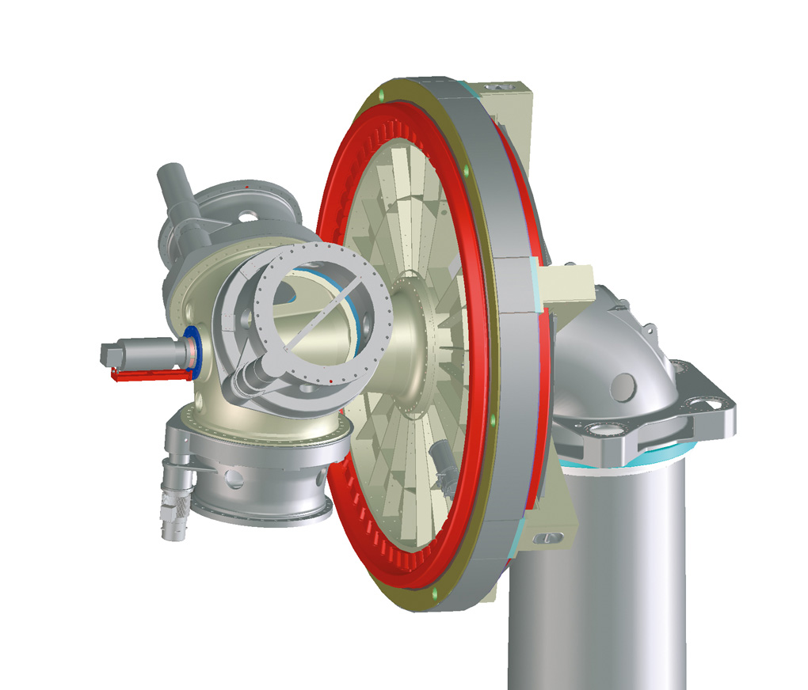

Introduction
Pourquoi utiliser du supraconducteur dans un générateur d’éolienne ?
Les génératrices synchrone à entraînement direct sont les plus utilisées en offshore.
Le poids de la tête de l’éolienne augmente plus vite que sa puissance :
$$M_{TH} \# P^{1.35}$$

Slide 3
Introduction
Pourquoi utiliser du supraconducteur dans un générateur d’éolienne ?
Distribution CAPEX offshore

Slide 4
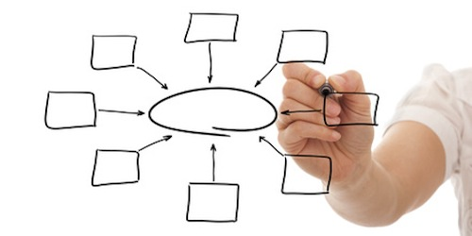
Plan de la présentation
Impact financier d’une éolienne supraconductrice 20MW
Modélisation du générateur supraconducteur MgB2 20MW
Analyse des résultats
Conclusion et perspectives

Slide 5


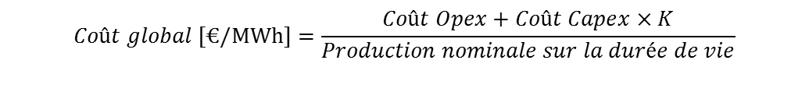
Impact financier d’une éolienne
supraconductrice 20MW
Coût global d’une éolienne offshore classique
Coût global d’une éolienne offshore supraconductrice
Contexte général du stage
Pour calculer le coût global d’une éolienne offshore, nous avons développé un tableau Excel basé sur la formule suivante :
Impact financier d’une éolienne
supraconductrice 20MW
$$Coût global [€/MWh]=\frac{Coût Opex+Coût Capex×K}{Production nominale sur la durée de vie}$$
K: Coefficient d’intérêts
Modélisation du générateur
supraconducteur MgB2 20MW
Analyse des résultats
Conclusion et perspectives
Comment varient ces coût en fonction de la puissance ?
*OPEX: dépenses d'exploitation
*CAPEX: dépenses d'investissement

Slide 6

Impact financier d’une éolienne
supraconductrice 20MW
Coût global d’une éolienne offshore classique
Coût global d’une éolienne offshore supraconductrice
$$M_{TH} \# P^{1.35}$$
Main d’œuvre
Contexte général du stage
Impact financier d’une éolienne
supraconductrice 20MW
Modélisation du générateur
supraconducteur MgB2 20MW
Analyse des résultats
Conclusion et perspectives
Distribution CAPEX/OPEX
Distribution CAPEX
*OPEX: dépenses d'exploitation
*CAPEX: dépenses d'investissement

Slide 7

Impact financier d’une éolienne
supraconductrice 20MW
Coût global d’une éolienne offshore classique
Coût global d’une éolienne offshore supraconductrice
$$Materiels$$
Main d’œuvre
Contexte général du stage
Impact financier d’une éolienne
supraconductrice 20MW
Modélisation du générateur
supraconducteur MgB2 20MW
Analyse des résultats
Conclusion et perspectives
Distribution CAPEX/OPEX
Distribution OPEX

Slide 8
Impact financier d’une éolienne
supraconductrice 20MW
Coût global d’une éolienne offshore classique
Coût global d’une éolienne offshore supraconductrice
Contexte général du stage
Impact financier d’une éolienne
supraconductrice 20MW
Modélisation du générateur
supraconducteur MgB2 20MW
Analyse des résultats
Conclusion et perspectives
Une éolienne offshore classique présente un meilleur coût projet pour une puissance de l’ordre de 15 MW.

Slide 9
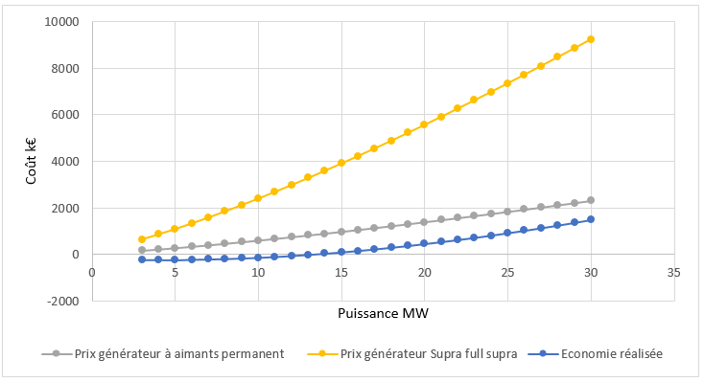
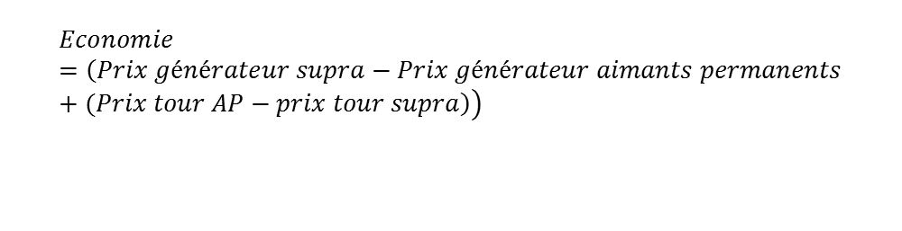
Impact financier d’une éolienne
supraconductrice 20MW
Coût global d’une éolienne offshore classique
Coût global d’une éolienne offshore supraconductrice
Contexte général du stage
-70%
Impact financier d’une éolienne
supraconductrice 20MW
Sur le poids du générateur
Modélisation du générateur
supraconducteur MgB2 20MW
Analyse des résultats
-30%
Conclusion et perspectives
Sur le poids de la tour
$$\left.Economie=\left(Prix générateur supra−Prix générateur aimants permanents+(Prix tour AP−prix tour supra\right)\right)$$

Slide 10


Modélisation du générateur
supraconducteur MgB2 20MW
Modélisation du générateur de référence
Amélioration du modèle
Modélisation d’un générateur supraconducteur 10MW MgB2
Modélisation d’un générateur supraconducteur 20MW MgB2
Contexte général du stage
Impact financier d’une éolienne
supraconductrice 20MW
Une modélisation en 4 étapes:
Modéliser un générateur de référence existant 10 MW dont le stator est en MgB₂ et le rotor en YBCO,
Améliorer le modèle pour réduire le temps de calcul, cela est indispensable pour faire l’optimisation par la suite,
Insérer les données du MgB₂ dans le stator pour passer à un générateur 10 MW tout-MgB₂,
Adapter le modèle pour passer à un modèle 20 MW tout-MgB₂.
Modélisation du générateur
supraconducteur MgB2 20MW
Analyse des résultats
Conclusion et perspectives

Slide 11

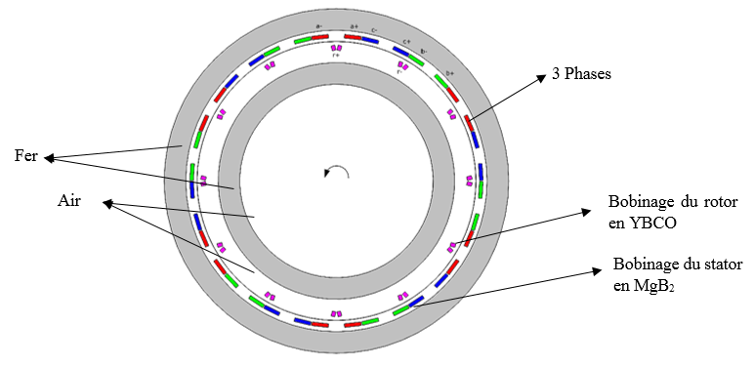
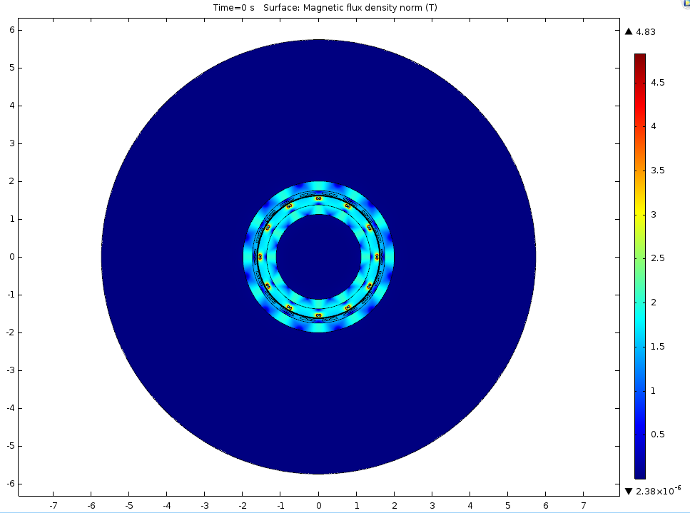
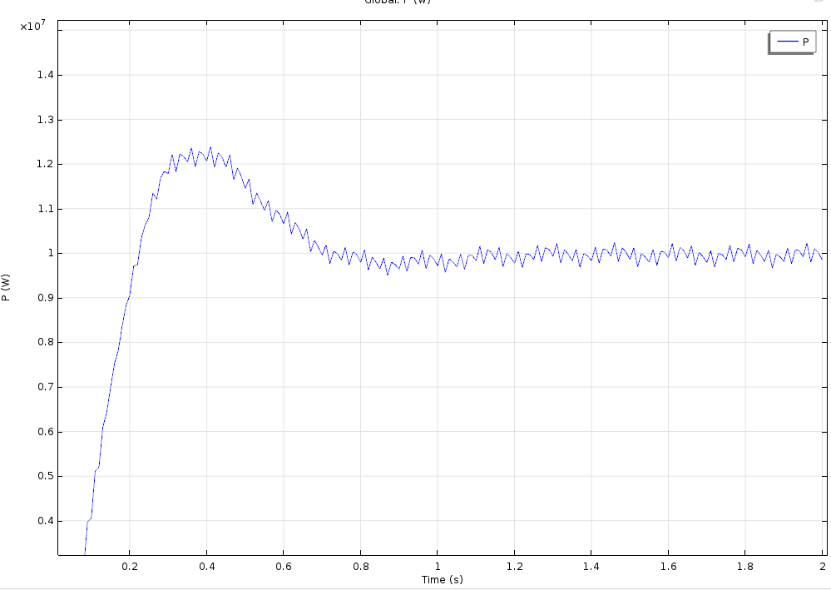
Modélisation du générateur
supraconducteur MgB2 20MW
Modélisation du générateur de référence
Amélioration du modèle
Modélisation d’un générateur supraconducteur 10MW MgB2
Modélisation d’un générateur supraconducteur 20MW MgB2
Contexte général du stage
Générateur de référence:
Temps de simulation:40 minutes!!
Impact financier d’une éolienne
supraconductrice 20MW
Modélisation du générateur
supraconducteur MgB2 20MW
Analyse des résultats
Conclusion et perspectives

Slide 12
Modélisation du générateur
supraconducteur MgB2 20MW
Modélisation du générateur de référence
Amélioration du modèle
Modélisation d’un générateur supraconducteur 10MW MgB2
Modélisation d’un générateur supraconducteur 20MW MgB2
Contexte général du stage
Etape1 : Passer d’un modèle complet à un modèle symétrique,
Etape 2 : Supprimer le circuit,
Etape 3 : Passer à un seul calcul statique.
Impact financier d’une éolienne
supraconductrice 20MW
Modélisation du générateur
supraconducteur MgB2 20MW
Analyse des résultats
Conclusion et perspectives

Slide 13
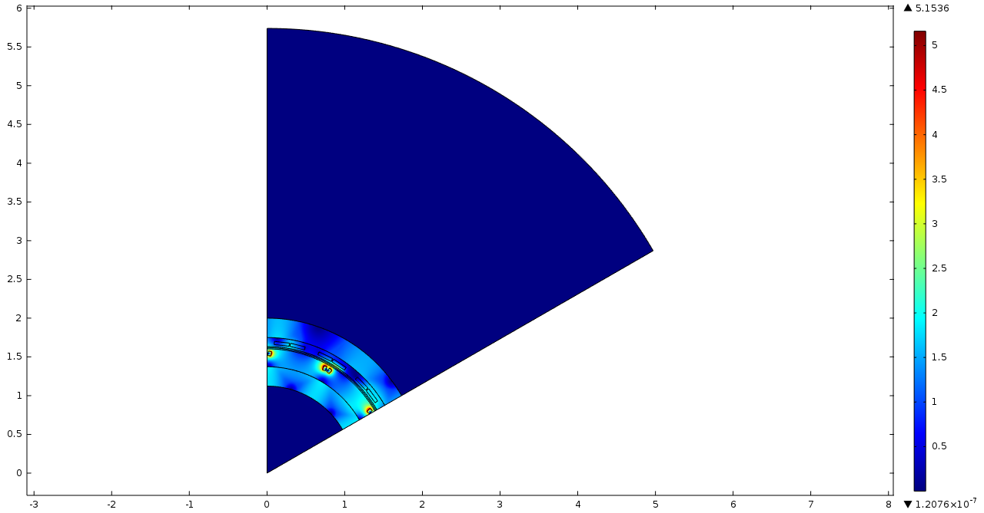

Modélisation du générateur
supraconducteur MgB2 20MW
Modélisation du générateur de référence
Amélioration du modèle
Modélisation d’un générateur supraconducteur 10MW MgB2
Modélisation d’un générateur supraconducteur 20MW MgB2
Contexte général du stage
Etape1 : Passer d’un modèle complet à un modèle symétrique,
Etape 2 : Supprimer le circuit,
Etape 3 : Passer à un seul calcul statique.
Impact financier d’une éolienne
supraconductrice 20MW
Modélisation du générateur
supraconducteur MgB2 20MW
Analyse des résultats
16 minutes!
Conclusion et perspectives

Slide 14
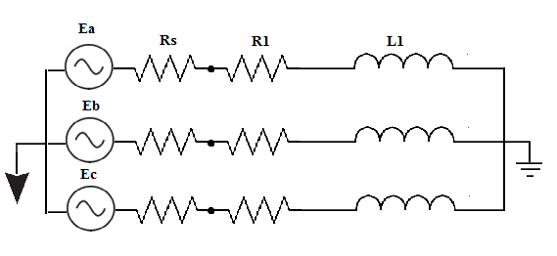
Modélisation du générateur
supraconducteur MgB2 20MW
Modélisation du générateur de référence
Amélioration du modèle
Modélisation d’un générateur supraconducteur 10MW MgB2
Modélisation d’un générateur supraconducteur 20MW MgB2
Contexte général du stage
Etape1 : Passer d’un modèle complet à un modèle symétrique,
Etape 2 : Supprimer le circuit,
Etape 3 : Passer à un seul calcul statique.
Impact financier d’une éolienne
supraconductrice 20MW
Modélisation du générateur
supraconducteur MgB2 20MW
Analyse des résultats
8 minutes!
Conclusion et perspectives

Slide 15
Modélisation du générateur
supraconducteur MgB2 20MW
Modélisation du générateur de référence
Amélioration du modèle
Modélisation d’un générateur supraconducteur 10MW MgB2
Modélisation d’un générateur supraconducteur 20MW MgB2
Contexte général du stage
Etape1 : Passer d’un modèle complet à un modèle symétrique,
Etape 2 : Supprimer le circuit,
Etape 3 : Passer à un seul calcul statique.
Impact financier d’une éolienne
supraconductrice 20MW
Modélisation du générateur
supraconducteur MgB2 20MW
Analyse des résultats
2 secondes!
Conclusion et perspectives

Slide 16
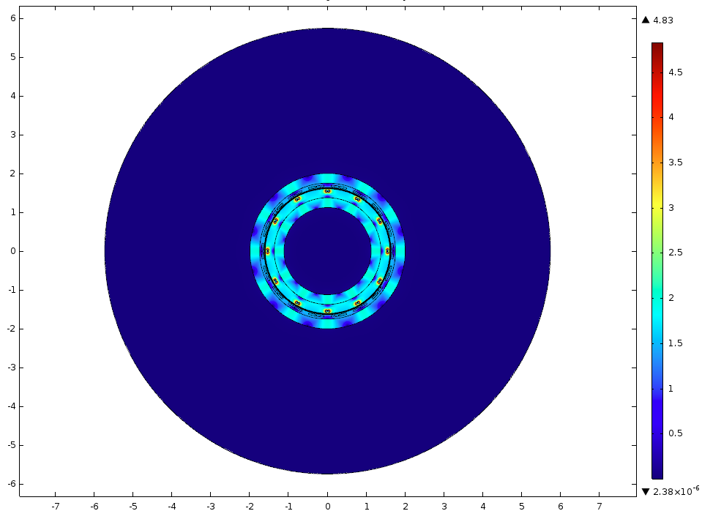
Modélisation du générateur
supraconducteur MgB2 20MW
Modélisation du générateur de référence
Amélioration du modèle
Modélisation d’un générateur supraconducteur 10MW MgB2
Modélisation d’un générateur supraconducteur 20MW MgB2
Contexte général du stage
L’objectif de cette partie est de passer à un modèle qui contient des bobines MgB₂ en stator et en rotor.
Impact financier d’une éolienne
supraconductrice 20MW
Puissance | 10 [MW]
Rpm | 10 [tr/min]
VL-N | 2,3 [kV]
Courant efficace | 2,49 [kA]
Nombre de pôles | 12
Température de fonctionnement | 20 [K]
Rotor
Champs magnétique max | 5 [T]
Stator
Champs magnétique max | 1,5 [T]
Modélisation du générateur
supraconducteur MgB2 20MW
Analyse des résultats
Conclusion et perspectives
Notes:
Cela peut de faire en modifiant la géométrie et les paramètres du modèle de référence. Pour simplifier cette transformation nous avons fixé les mêmes champs magnétiques max que le modèle de référence de Terao pour une température de fonctionnement de 20 K.

Slide 17

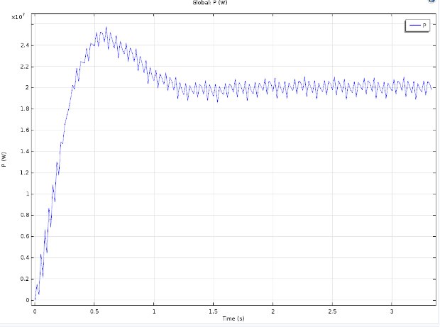
Modélisation du générateur
supraconducteur MgB2 20MW
Modélisation du générateur de référence
Amélioration du modèle
Modélisation d’un générateur supraconducteur 10MW MgB2
Modélisation d’un générateur supraconducteur 20MW MgB2
Contexte général du stage
L’objectif de cette partie est de passer d’une puissance de 10MW à une puissance de 20MW.
Impact financier d’une éolienne
supraconductrice 20MW
Description | Valeur
Puissance | 20 [MW]
Rpm | 6 [tr/min]
Tension RMS | 2,7[kV]
Courant RMS | 2 × 2,49 [kA]
Nombre de pôles | 12
Température de fonctionnement | 20 [K]
Rotor
Champs magnétique max | 5 [T]
Stator
Champs magnétique max | 1,5 [T]
Modélisation du générateur
supraconducteur MgB2 20MW
Analyse des résultats
Conclusion et perspectives

Slide 18

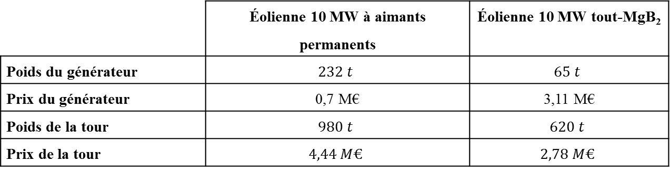
Analyse des résultats
Contexte général du stage
Bilan poids-coût:
Impact financier d’une éolienne
supraconductrice 20MW
+0,75 M€
 | Éolienne 10 MW à aimants permanents | Éolienne 10 MW tout-MgB₂
Poids du générateur | $$232 t$$ | $$65 t$$
Prix du générateur | 0,7 M€ | 3,11 M€
Poids de la tour | $$980 t$$ | $$620 t$$
Prix de la tour | $$4,44 M€$$ | $$2,78 M€$$
Modélisation du générateur
supraconducteur MgB2 20MW
Analyse des résultats
Conclusion et perspectives

Slide 19


Conclusion et perspectives
Contexte général du stage
Ce travail sera un point de départ pour un post doc qui continuera les recherches dès octobre 2016.
Impact financier d’une éolienne
supraconductrice 20MW
Modèle 20MW fonctionnel
Modèle numérique rapide
Optimisation
Modélisation du générateur
supraconducteur MgB2 20MW
Analyse des résultats
Conclusion et perspectives

Slide 20

Conclusion et perspectives
Paramètres à optimiser
COMSOL
Objectif: Optimiser le coût de l’éolienne
AG
Le couple Tz
Longueur effective
Poids du générateur
Coût du générateur
Solutions optimums

Slide 21

Conclusion et perspectives

